Slide 1


Slide 2
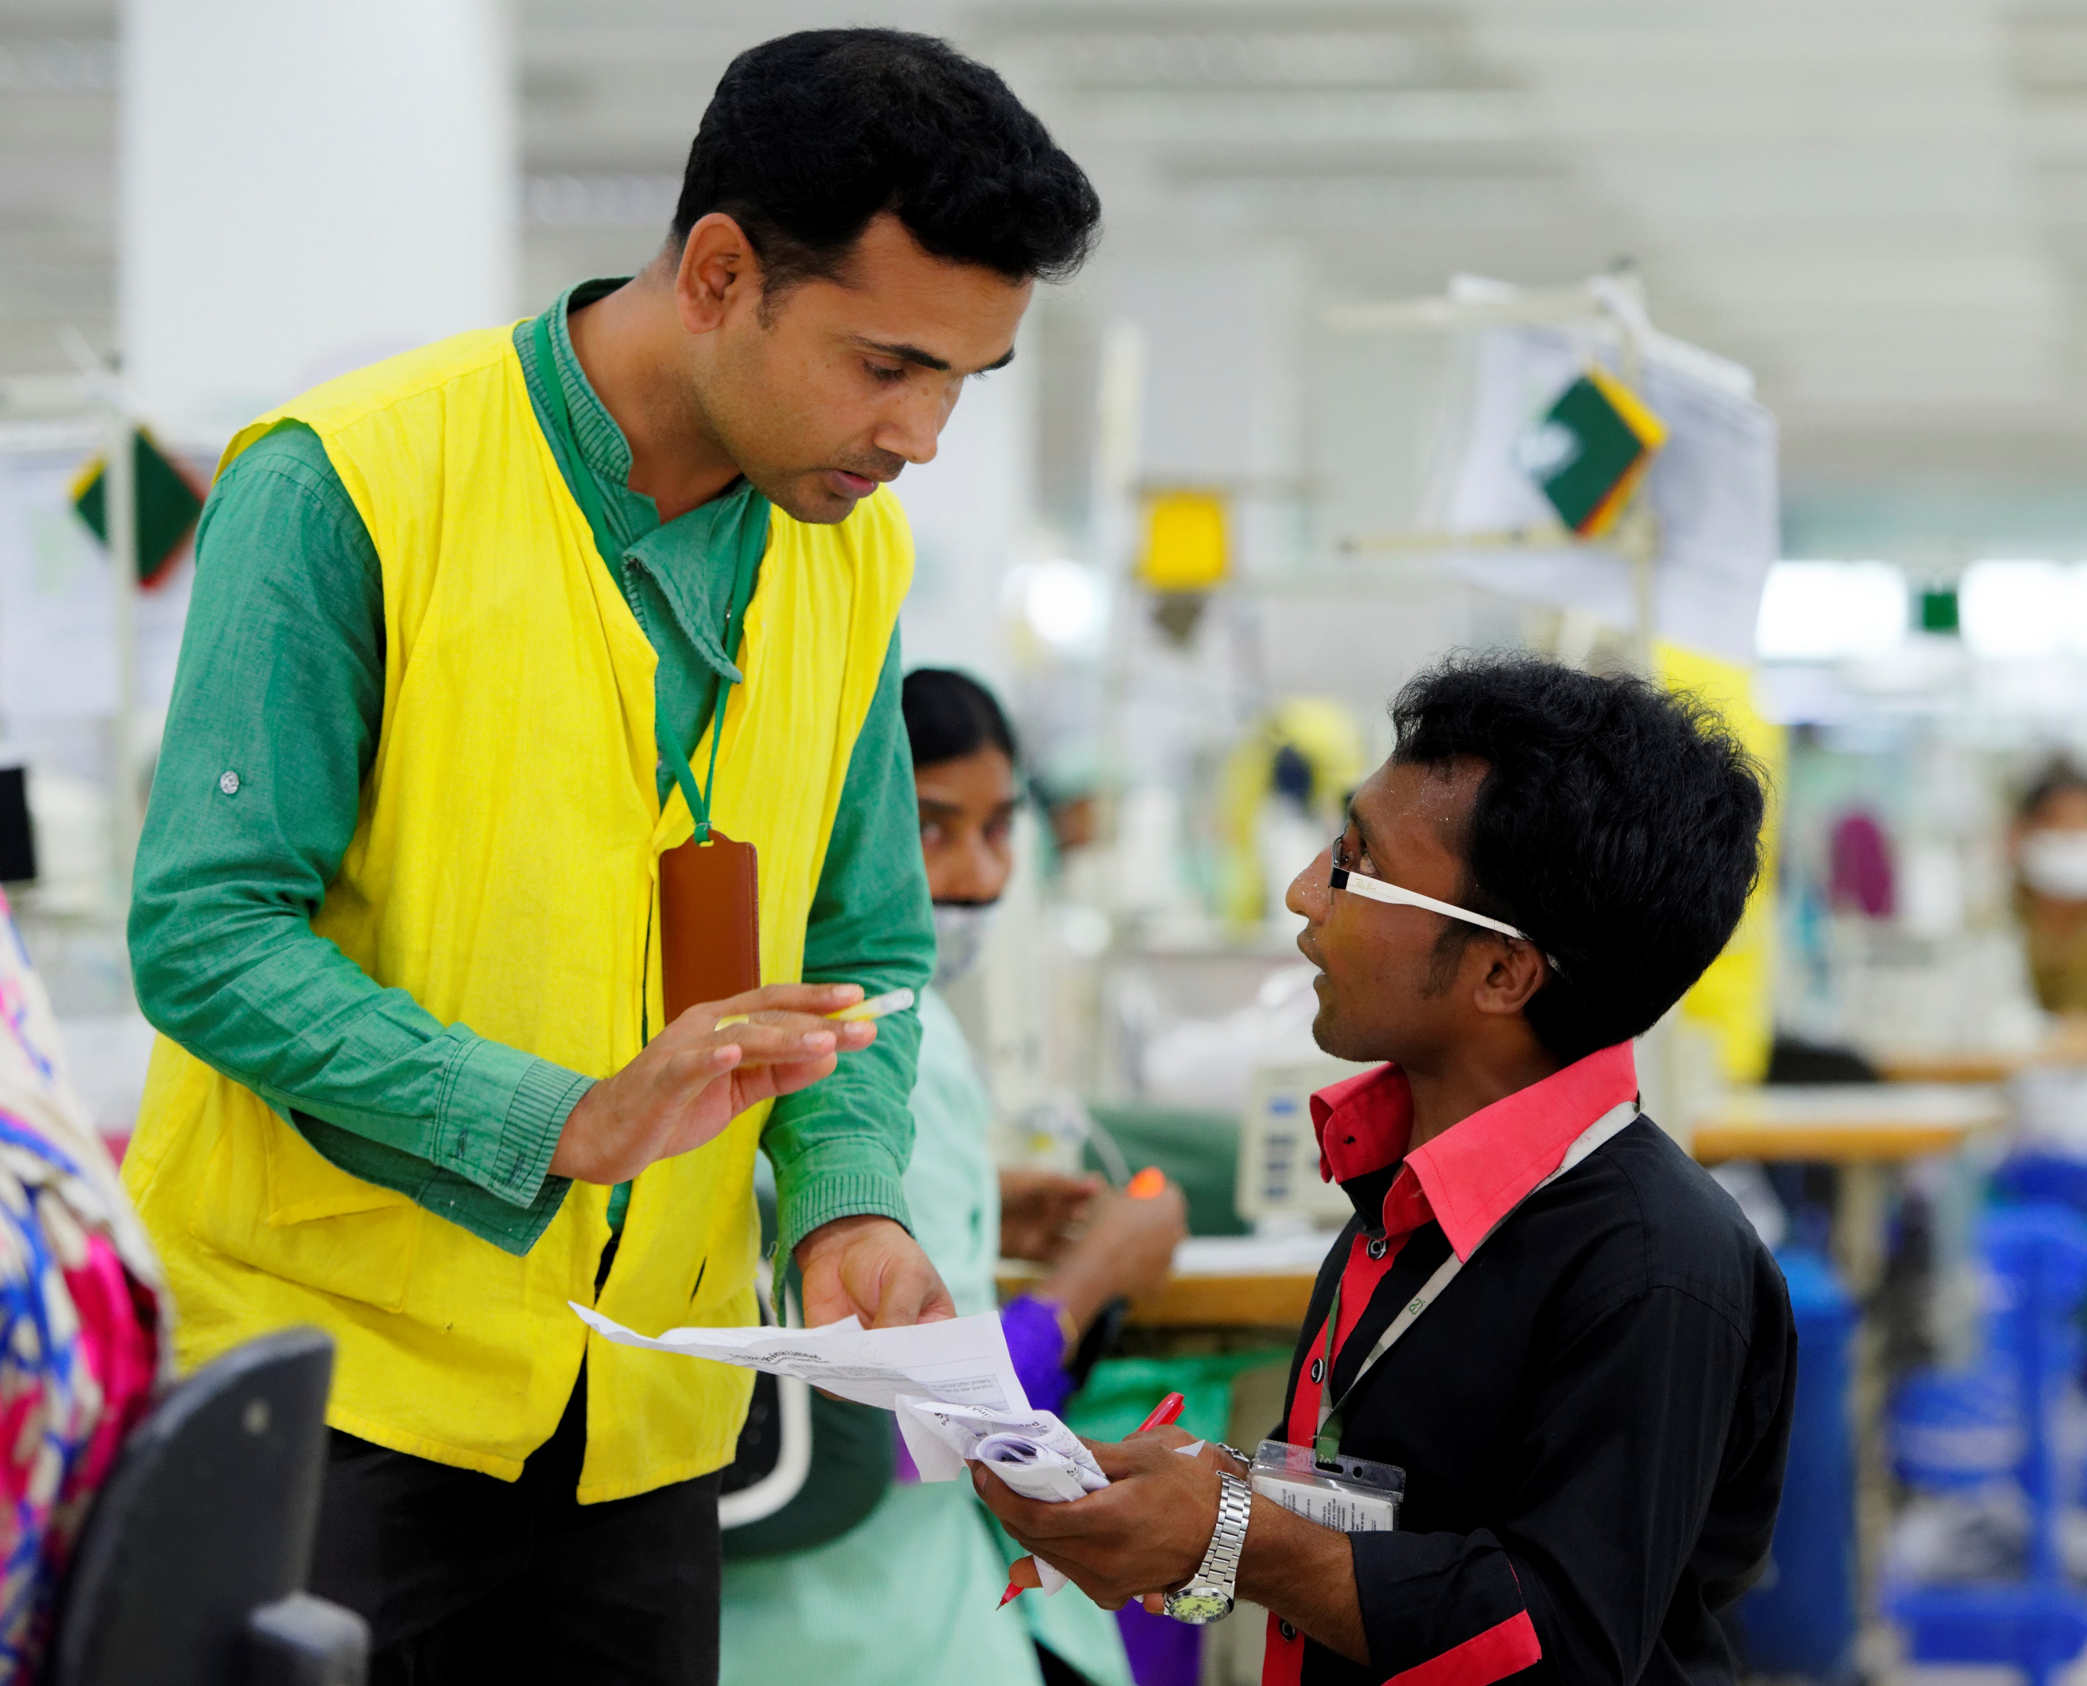
Qu'est-ce que la violence et harcèlement dans le monde du travail?
… un ensemble de comportements et de pratiques inacceptables, ou de menaces de tels comportements et pratiques, qu’ils se produisent à une seule occasion ou de manière répétée, qui ont pour but de causer, causent ou sont susceptibles de causer un dommage d’ordre physique, psychologique, sexuel ou économique
Convention n° 190, art. 1.1

Slide 3
Formes de violence et de harcèlement dans le monde du travail
Violence physique | Agressions physiques, battre, donner des coups de pied, gifler, poignarder, tirer avec une arme à feu, pousser, mordre, etc.
Violence et harcèlement psychologiques | Violence verbale, harcèlement moral, mobbing, menaces, cyberharcèlement Manipuler la réputation d’une personne, isoler une personne, retenir des informations, diffamer et ridiculiser, fixer des objectifs et des délais irréalistes, etc.
Violence et harcèlement sexuels | Quid pro quo Environnement de travail hostile

Slide 4
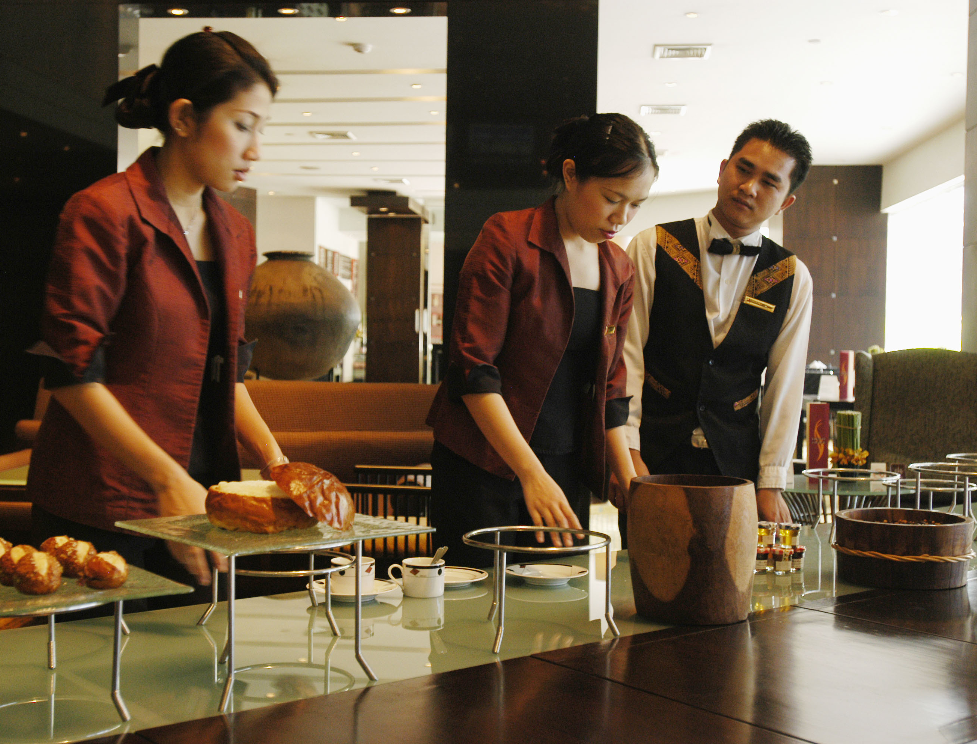
Dynamique de la violence et du harcèlement
    Horizontale: violence et harcèlement entre collègues de travail
    Verticale: violence et harcèlement entre cadres et subordonnés
    Causée par des tiers: violence et harcèlement par des clients/patients

Slide 5
Facteurs psychosociaux associés à la violence et au harcèlement au travail
    Exigences du travail – tâches inadaptées à les connaissances et aptitudes
    Contrôle sur le travail – pas de mot à dire concernant la réalisation du travail
    Conception des tâches – tâches répétitives ou de faible intensité.
    Clarté des rôles – responsabilités, rôles ou le degré d’autorité ne sont pas clairs
    Relations sur le lieu de travail – Critiques ; exclusion ; manque de soutien et de communication
    Styles de direction – styles de direction autocratique ou de type «laisser-faire»
    Justice organisationnelle – manque de politiques et de procédures ; l’injustice de la prise de décisions
    Gestion du changement organisationnel – restructuration/rationalisation ; externalisation
    Environnement de travail physique – conception et entretien des équipements et des installations

Slide 6

Autres facteurs de risque
    Discrimination
    Différences culturelles et linguistiques
    «Normalisation» de la violence et du harcèlement
    Cultures dans lesquelles les comportements de harcèlement moral ne sont pas contestés
    Cultures du lieu de travail qui tolèrent l’abus d’alcool ou de drogues
    Groups de travailleurs particulièrement vulnérables à la violence et au harcèlement (par exemple, les femmes, les travailleurs jeunes, les travailleurs informels, etc.)

Slide 7
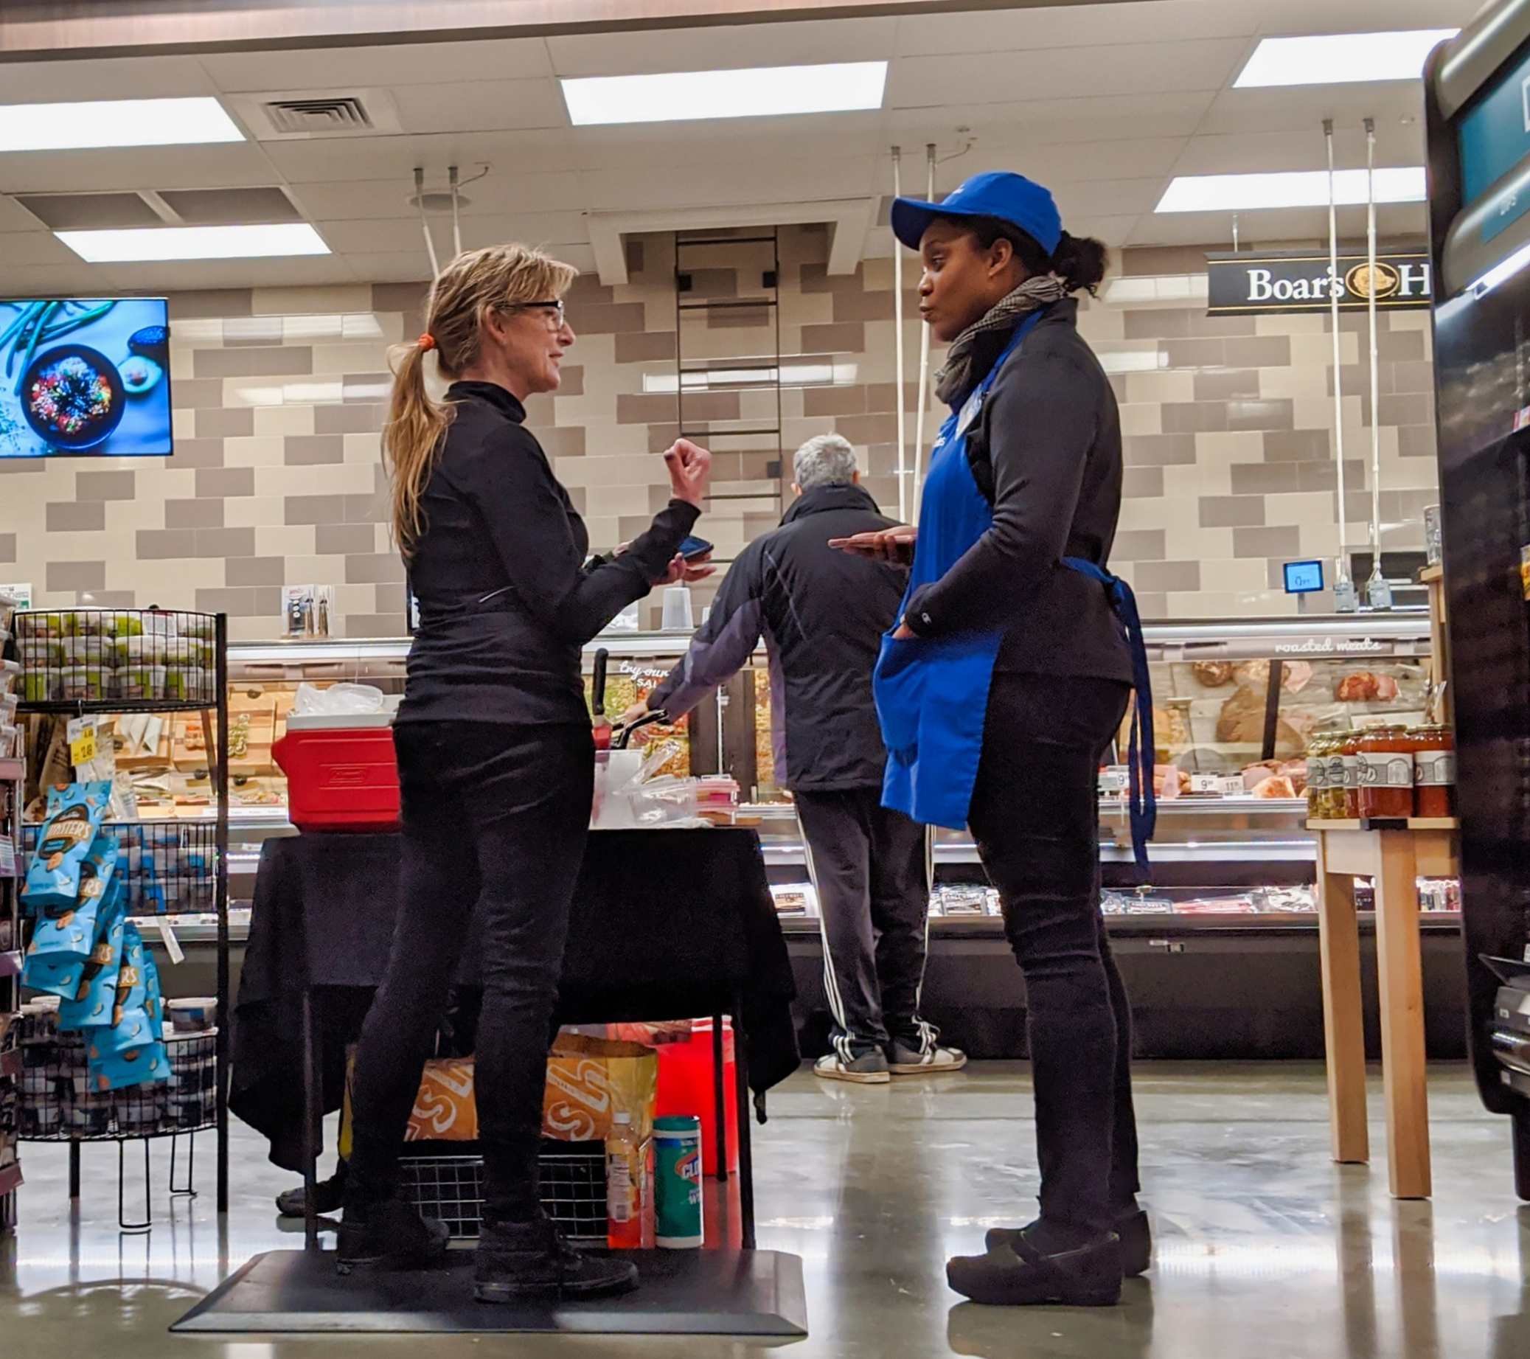
Situations de travail qui ont tendance à accroître le risque de violence et de harcèlement au travail
    Travail en solitaire
    Travail au contact du public
    Travail avec des personnes en détresse.
    Travail avec des objets précieux ou impliquant la manipulation d’espèces.
    Travail dans des lieux isolés ou éloignés, le soir ou la nuit.

Slide 8
Quelles sont les conséquences?
    Cibles. Problèmes de santé mentaux (peur, tristesse, honte, anxiété, dépression, fatigue chronique, problèmes de sommeil, stress post-traumatique, un risque de suicide accru); troubles physiques (affaiblissement physique, troubles musculosquelettiques, maladie cardiovasculaire), diminution de confiance; dommages à la situation de travail
    Témoins, collègues de travail, patients, clients, famille et amis. Effets néfastes sur la santé mentale et le bien-être.
    Organisations. frais liés à l’absentéisme; rotation du personnel; recrutement, intégration et formation; baisse des performances et de la productivité; réputations ternies; hausse des primes d’assurance; etc.
    Société. Coûts liés aux consultations médicales, au traitement ou à la réadaptation; prestations sociales; etc.

Slide 9
Convention (n° 190) et recommandation (n° 206) sur la violence et le harcèlement, 2019
    Respect, promotion et réalisation du droit de toute personne à un monde du travail exempt de violence et de harcèlement
    Adoption d’une approche inclusive, intégrée et tenant compte des considérations de genre
        Rôles et responsabilités complémentaires des gouvernements, des employeurs et des travailleurs
        Protection dans tous les secteurs, public et privé, économie formelle ou informelle, en zone urbaine ou rurale
        Adopter des lois et des règlements pour interdire la violence et le harcèlement et définir les responsabilités des employeurs
        Traiter la violence et le harcèlement dans les politiques nationales pertinentes (par exemple, concernant la SST, l'égalité et la non-discrimination, la migration)

Slide 10
Conventions et recommandations de la OIT en matière de SST
    Convention (n° 155) et recommandation (n° 164) sur la sécurité et la santé des travailleurs, 1981, et le protocole (n° 155) de 2002
    Convention (n° 161) et recommandation (n° 171) sur les services de santé au travail, 1985
    Recommandation (n° 194) sur la liste des maladies professionnelles, 2002
    Convention (n° 187) et recommandation (n° 197) sur le cadre promotionnel pour la sécurité et la santé au travail, 2006
Protéger la sécurité et la santé mentale et physique des travailleurs

Slide 11
Intégrer la violence et le harcèlement dans les cadres nationaux de SST
Cadres nationaux de SST
    Lois et réglementations en matière de SST
    Inspection du travail
    Politiques, stratégies et programmes de SST
    Lignes directrices et normes de SST
    Collecte de données
    Education, formation et sensibilisation en matier de SST
Dispositions et mesures pour prévenir et combattre la violence et le harcèlement

Slide 12
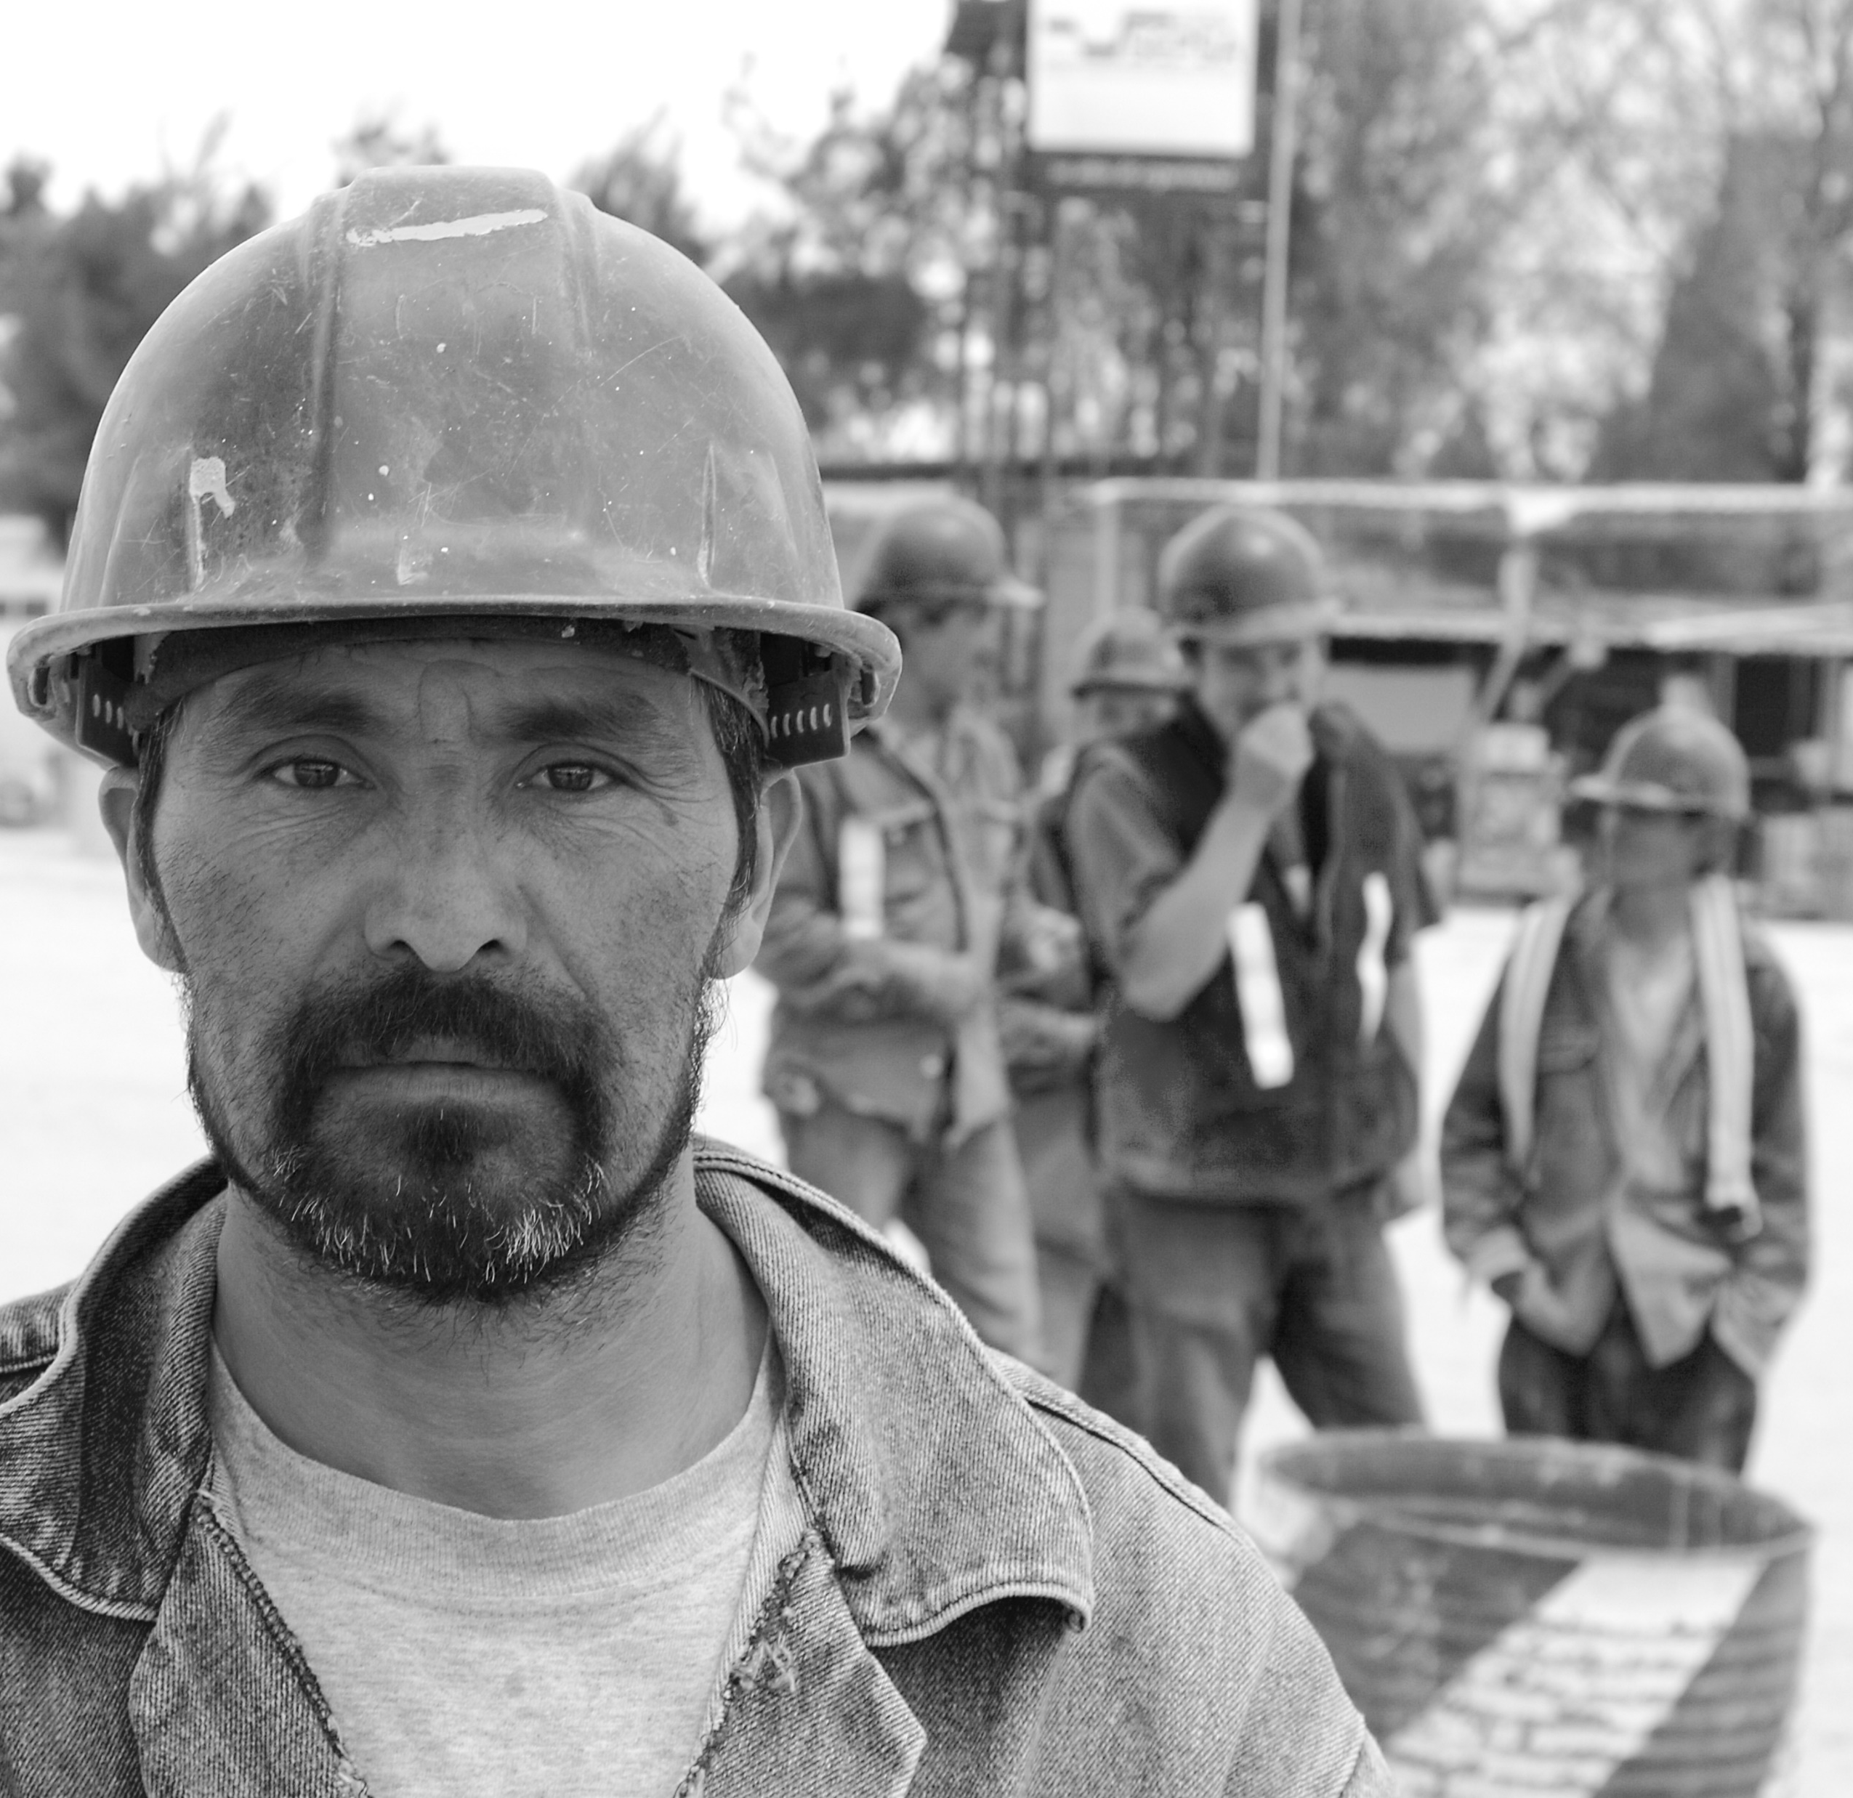
Lois et réglementations en matière de SST
    Obligation générale des employeurs de protéger la santé physique et mentale des travailleurs
    Obligation d’adopter des mesures préventives en matière de SST (politiques, d’évaluation des risques, protocoles et procédures, formations, etc.)
    Mécanismes de plainte
    Protection contre les représailles
    Sanctions et mesures de réparation

Slide 13
Ejemplos: Leyes nacionales relacionadas con la SST que abordan la violencia y el acoso en el lugar de trabajo (I)
Belgique: Loi relative au bien-être des travailleurs lors de l’exécution de leur travail
    Obligation de l’employeur de mener une évaluation des risques et prendre les mesures préventives nécessaires
    Intervention psychosociale formelle/ informelle pour les travailleurs victimes
    Nomination d'un conseiller en prévention (interne/ externe)
    Obligation des travailleurs de coopérer avec l'employeur
Suède: Ordonnance sur la violence et menaces dans l’environnement de travail
    Obligation des employeurs de enquêter sur les risques de violence ou de menace de violence et de prendre des mesures appropriées
    Déclaration et enquête sur les cas de violence
    Assistance et soutien aux victimes pour prévenir ou soulager les blessures physiques et mentales

Slide 14
Ejemplos: Leyes nacionales relacionadas con la SST que abordan la violencia y el acoso en el lugar de trabajo (II)
Canada: Règlement canadien sur la santé et la sécurité au travail
    Politique de prévention de la violence dans le lieu de travail qui fait état des obligations de l’employeur:
        offrir un lieu de travail sécuritaire, sain et exempt de violence
        gérer les facteurs qui contribuent à la violence dans le lieu de travail
        communiquer les renseignements au sujet de ces facteurs;
        aider les employés qui ont été exposés à la violence dans le lieu de travail
Colombie: Loi sur le harcèlement sexuel et d’autres formes de harcèlement dans le cadre des relations de travail
    Mesures préventives et correctives contre le harcèlement au travail.
    Procédure interne, confidentielle, conciliatoire et efficace pour traiter les cas de harcèlement.

Slide 15
Inspection du travail
  Les Membres doivent garantir l’existence de moyens d’inspection et d’enquête efficaces pour les cas de violence et de harcèlement, y compris par le biais de l’inspection du travail ou d’autres organismes compétents.
  Convention n° 190, Art. 4.2
Les inspecteurs du travail devraient
    recevoir une formation intégrant les considérations de genre pour pouvoir détecter et agir contre la violence et le harcèlement dans le monde du travail, y compris les dangers et risques psychosociaux, la violence et le harcèlement fondés sur le genre et la discrimination visant certains groupes de travailleurs.
    inclure la violence et le harcèlement dans le monde du travail dans leur mandat
  Recommandation n° 206, par. 20 and 21

Slide 16
Politiques, stratégies, lignes directrices et normes de SST
Gouvernement en consultation avec les partenaires sociaux
    Politiques et stratégies nationales de SST
Ministerio de trabajo, inspección del trabajo, autoridades de SST, interlocutores sociales, etc.
    Lignes directrices
    Répertoires de recommandations pratiques
    Règles
    Protocoles
    Ressources en ligne
Approche sectorielle

Slide 17
Collecte de données sur la violence et le harcèlement
Les Membres devraient s’efforcer de collecter des données et de publier des statistiques sur la violence et le harcèlement dans le monde du travail, ventilées par sexe, par forme de violence et de harcèlement et par secteur d’activité économique, notamment s’agissant des groupes visés à l’article 6 de la convention.
Recommandation n° 206, par. 22
    Mesures directes. Par exemple, les plaintes officielles; les questionnaires portant sur la violence et le harcèlement; les mesures d’enquêtes périodiques existantes sur le travail; les enquêtes auprès les membres des syndicats, etc.
    Mesures indirectes. Par example, l’absentéisme et les arrêts maladie (pour raisons personnelles), la rotation du personnel, les entretiens de départ et les demandes d’indemnisation des travailleurs.

Slide 18
Ejemplo: Encuesta realizada en Francia sobre las condiciones de trabajo (2013)
1. Demandait au travailleur si une ou plusieurs personnes
    vous ignore, fait comme si vous n’étiez pas là;
    vous empêche de vous exprimer;
    vous ridiculise en public;
    critique injustement votre travail;
    vous charge de tâches inutiles ou dégradantes;
    sabote votre travail, vous empêche de travailler correctement;
    laisse entendre que vous êtes mentalement dérangé;
    vous dit des choses obscènes ou dégradantes;
    vous fait des propositions à caractère sexuel de façon insistante;
    vous fait des blagues blessantes ou de mauvais goût, se moque de vous.
2. Demandait si l’auteur ou les auteurs de l'agression étaient:
    collègues ou supérieurs; membres du public; travailleurs d’une autre entreprise; etc.

Slide 19
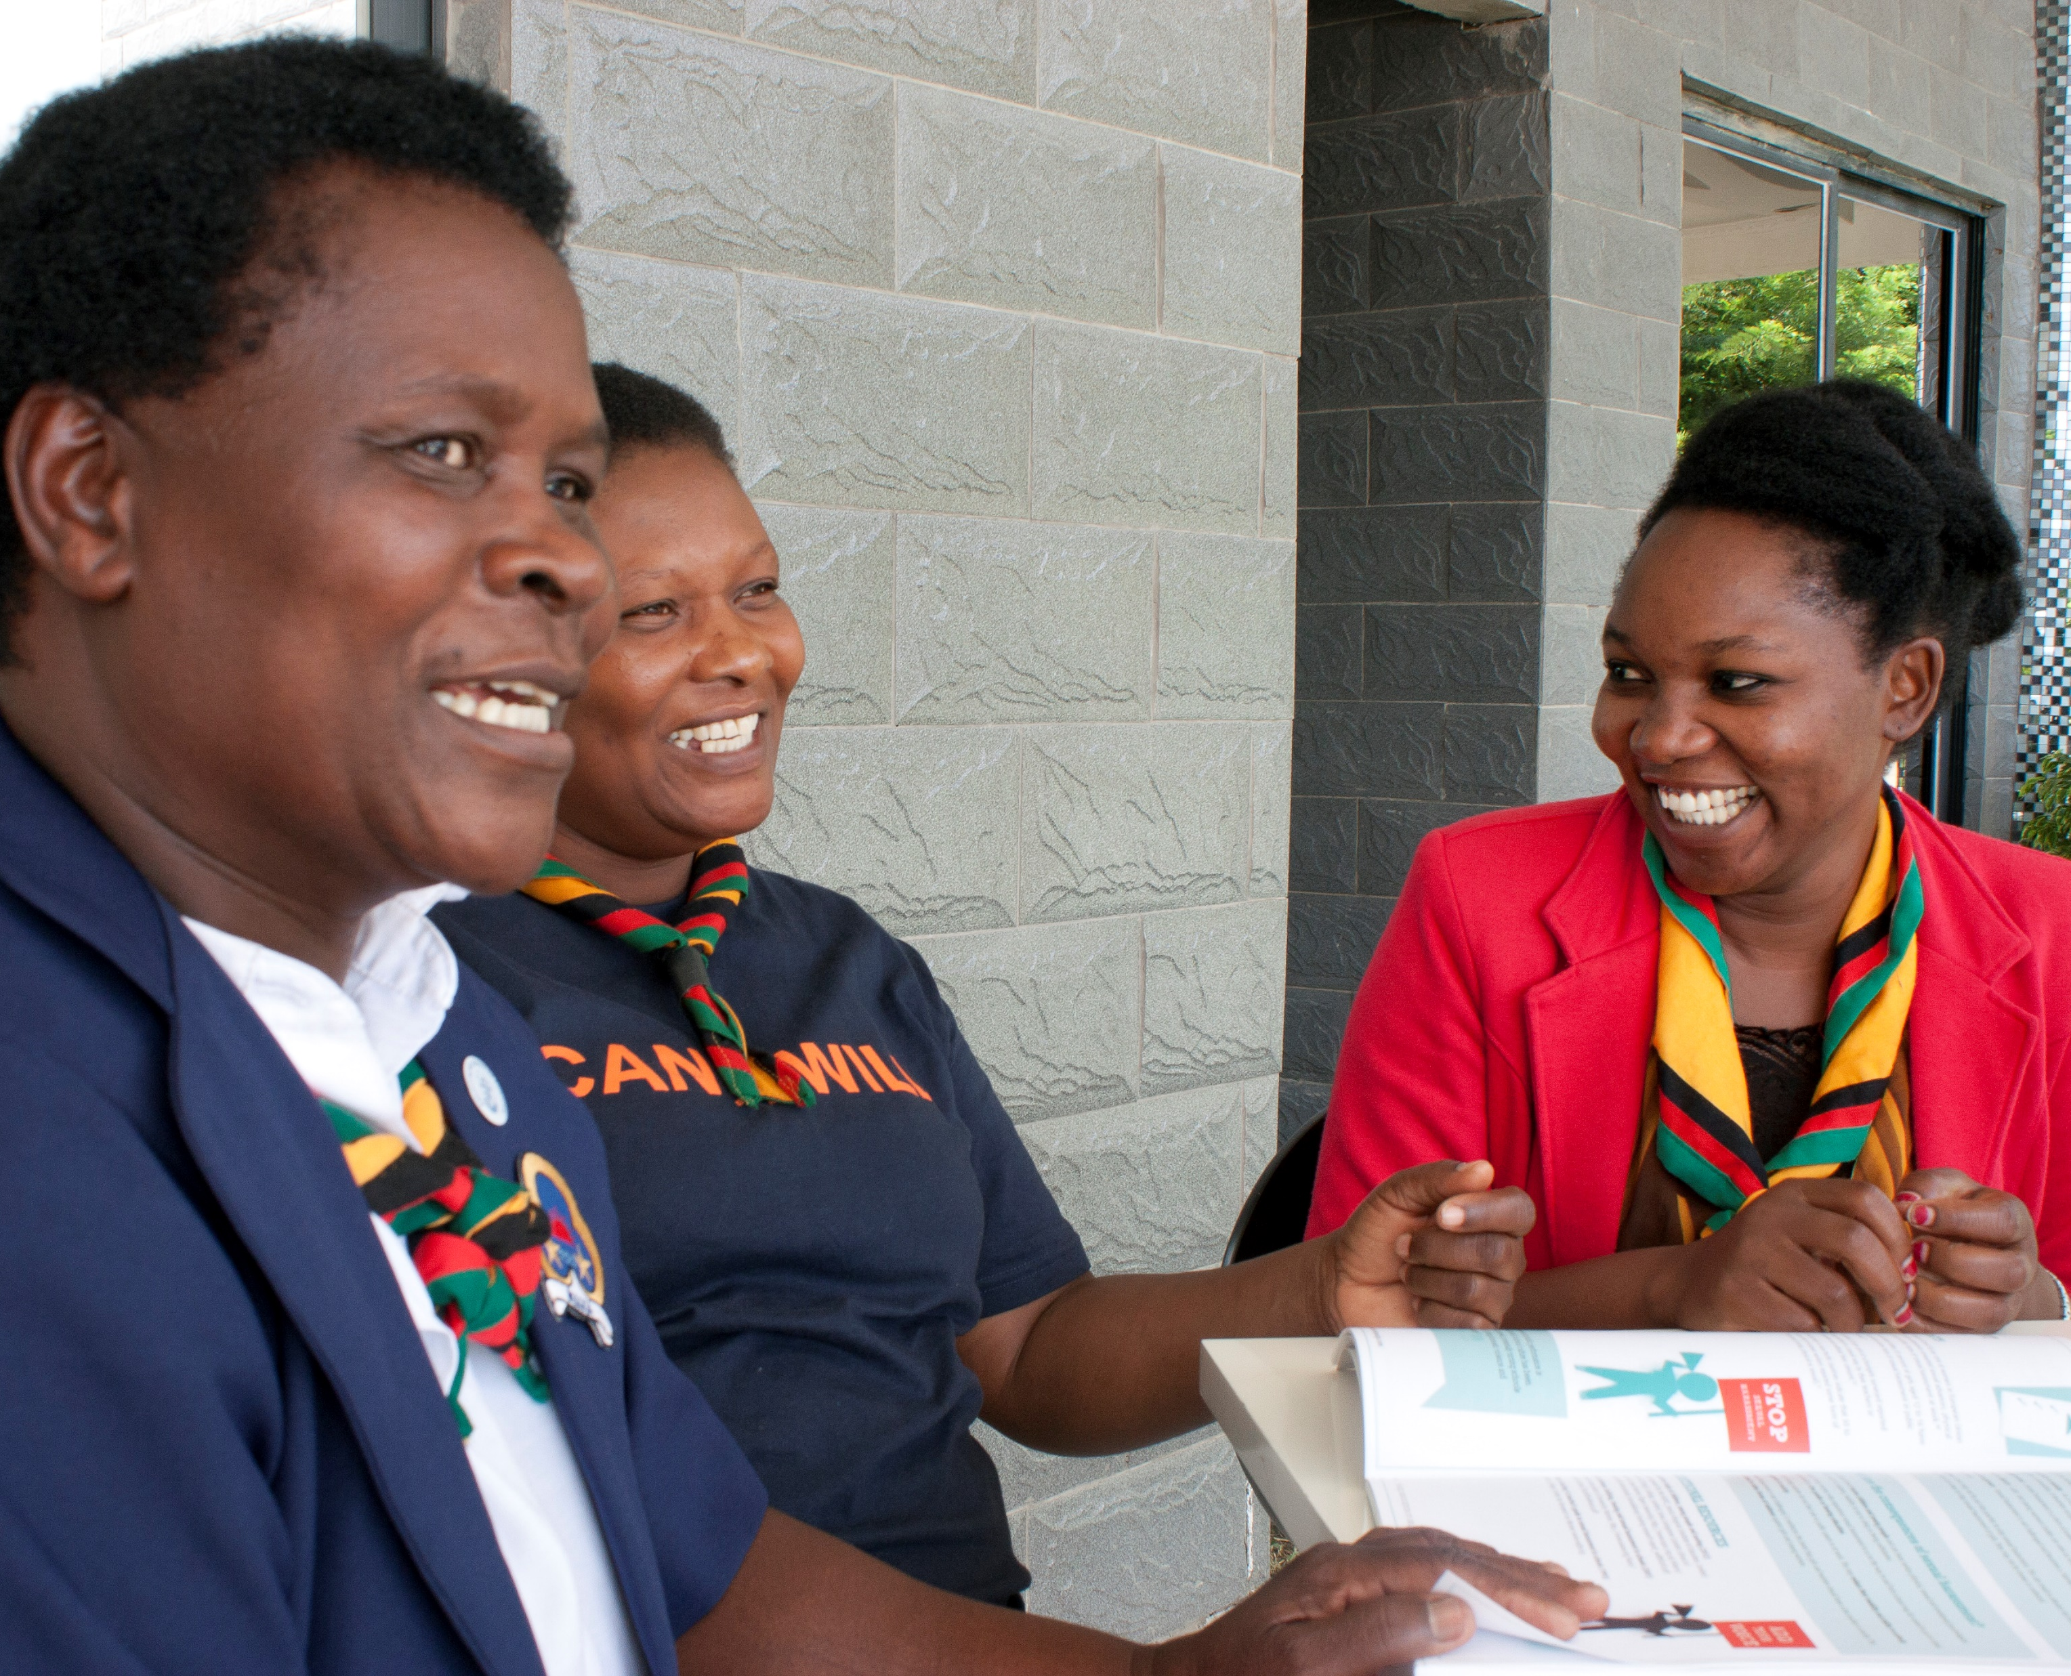
Education, formation et sensibilisation
  Les Membres devraient financer, concevoir, mettre en œuvre et diffuser:
    des programmes d’enseignement et des supports pédagogiques tenant compte des considérations de genre et portant sur la violence et le harcèlement, y compris la violence et le harcèlement fondés sur le genre, à tous les niveaux du système éducatif et de la formation professionnelle, conformément à la législation et à la situation nationales;
    des campagnes publiques visant à promouvoir des lieux de travail sûrs, sains, harmonieux et exempts de violence et de harcèlement.
  Recommandation n° 206, par. 23

Slide 20
Action au niveau du lieu de travail
    Adopter et de mettre en œuvre, en consultation avec les travailleurs et leurs représentants, une politique du lieu de travail relative à la violence et au harcèlement
    Tenir compte de la violence et du harcèlement, et des risques psychosociaux qui y sont associés, dans la gestion de la sécurité et de la santé au travail
    Identifier les dangers et évaluer les risques de violence et de harcèlement, en y associant les travailleurs et leurs représentants, et de prendre des mesures destinées à prévenir et à maîtriser ces dangers et ces risques
    Fournir aux travailleurs et autres personnes concernées, sous des formes accessibles selon le cas, des informations et une formation sur les dangers et les risques de violence et de harcèlement identifiés et sur les mesures de prévention et de protection correspondantes, y compris sur les droits et responsabilités des travailleurs et autres personnes concernées en lien avec la politique
    Convention n° 190, art. 9

Slide 21
Politique du lieu de travail relative à la violence et au harcèlement (I)
    Affirmer que la violence et le harcèlement ne seront pas tolérés
    Etablir des programmes de prévention de la violence et du harcèlement, assortis s’il y a lieu d’objectifs mesurables
    Préciser les droits et obligations des travailleurs et de l’employeur
    Comporter des informations sur les procédures de plainte et d’enquête
    Prévoir que toutes les communications internes et externes concernant des cas de violence et de harcèlement seront dûment prises en considération et traitées selon qu’il convient
    Préciser le droit des personnes à la vie privée et à la confidentialité énoncé à l’article 10 c) de la convention, en le conciliant avec le droit des travailleurs d’être informés de tout danger
    Comporter des mesures de protection des plaignants, des victimes, des témoins et des lanceurs d’alerte contre la victimisation et les représailles
    Recommandation n° 206, par. 7

Slide 22
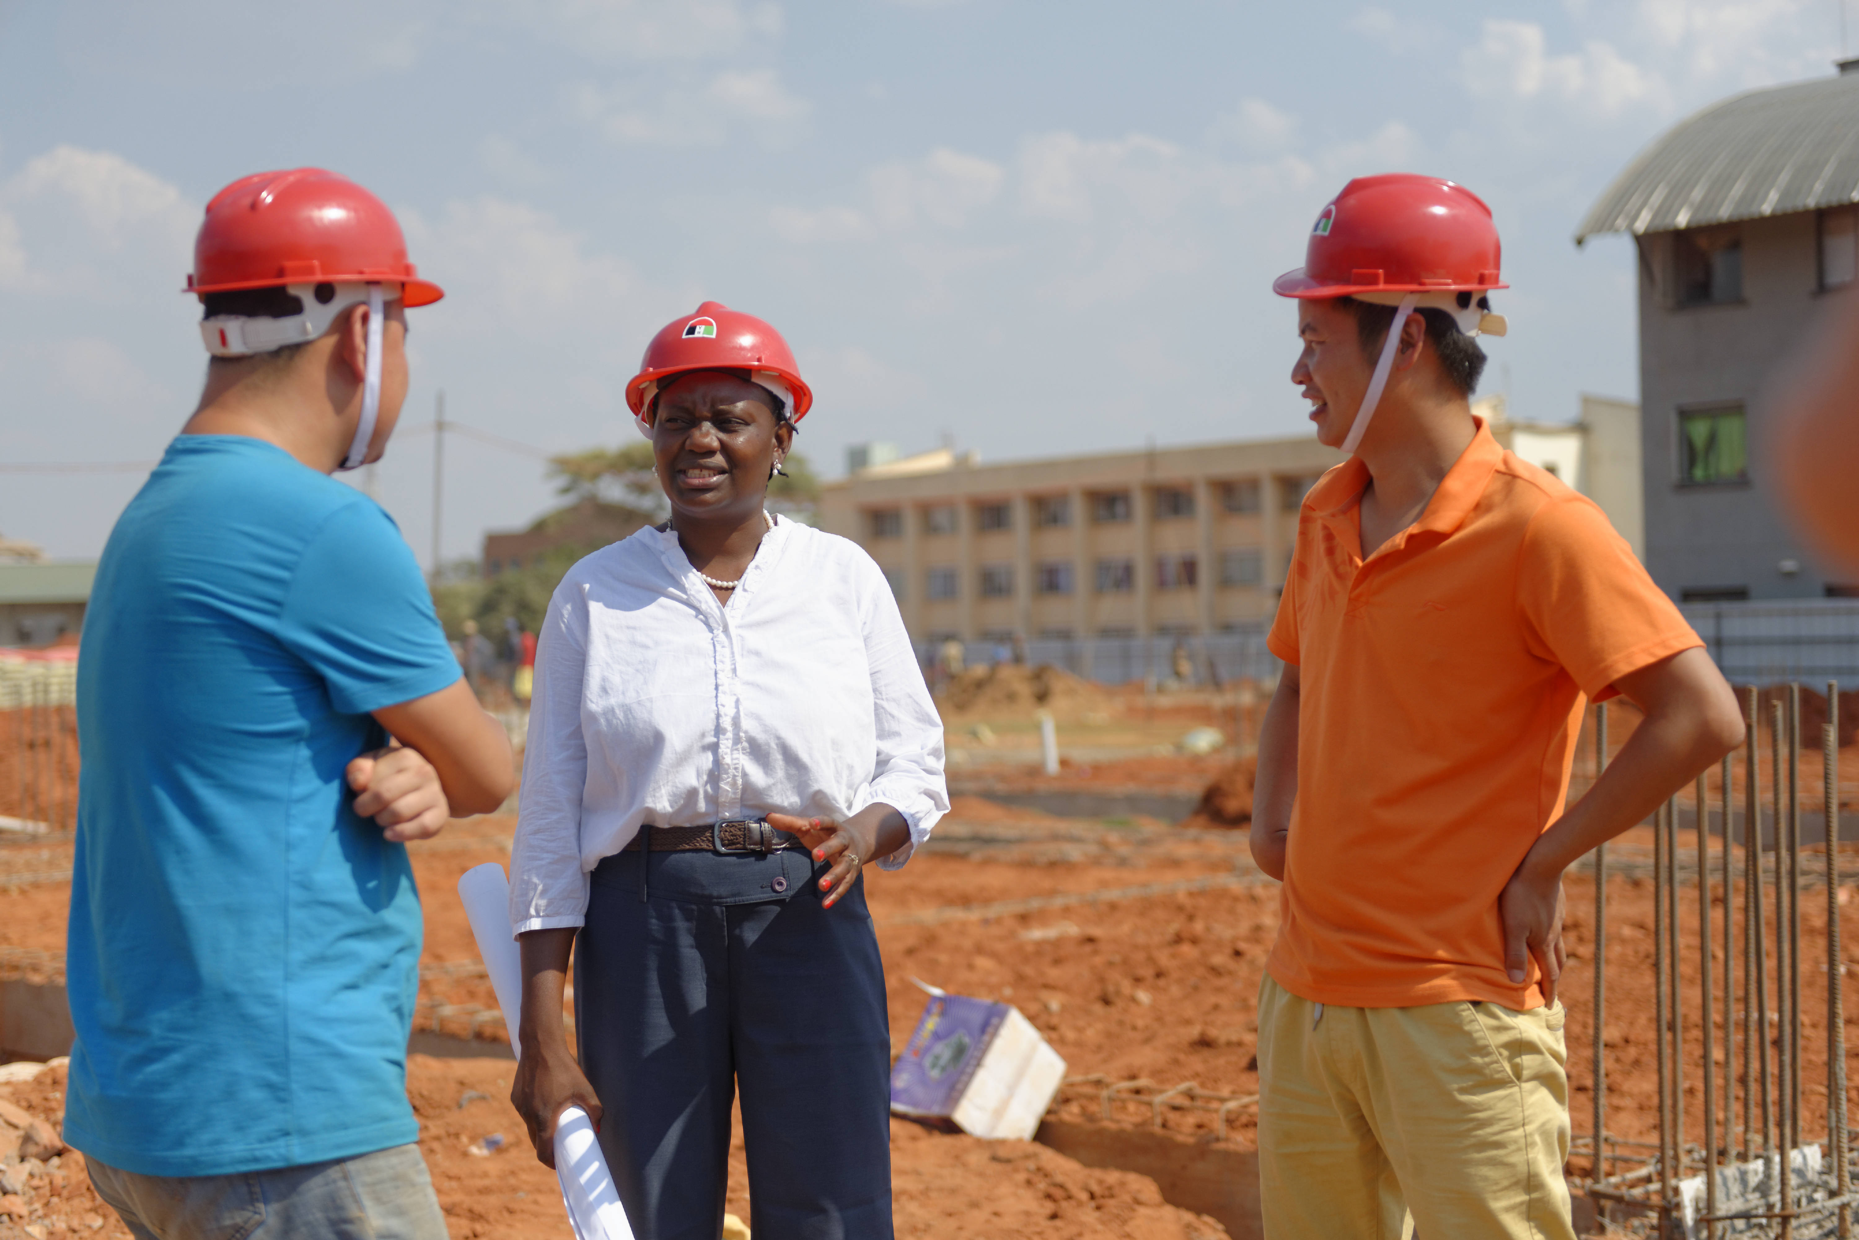
Politique du lieu de travail relative à la violence et au harcèlement (II)
    Intégrée à une politique du lieu de travail en matière SST
    Développée en consultation avec les travailleurs (par exemple, à travers les comités conjoints de SST)
    Bien communiqué et facilement accessible à tous les travailleurs
    Appliquée systématiquement

Slide 23

Identifier les dangers et évaluer les risques
  Une attention particulière devrait être accordée aux dangers et risques qui:
    découlent des conditions et modalités de travail, de l’organisation du travail ou de la gestion des ressources humaines, selon le cas
    impliquent des tiers, tels que des clients, des prestataires de service, des usagers, des patients et des membres du public
    sont dus à la discrimination, à des abus liés à des relations de pouvoir, ou à des normes de genre ou normes culturelles et sociales favorisant la violence et le harcèlement
  Recommandation n° 206, par. 8

Slide 24
Exemple: Norme sur la santé et la sécurité psychologiques en milieu de travail (Canada)
    Événements critiques: Identification → Évaluation des risques et des impacts → Gestion
    Facteurs à évaluer:
        soutien psychologique
        culture organisationnelle
        leadership et attentes clairs
        civilité et respect
        exigences psychologiques du travail
        croissance et développement
        reconnaissance et récompense
        implication et influence
        gestion de la charge de travail
        engagement
        équilibre travail-vie
        protection psychologique contre la violence, le harcèlement et l'intimidation.
        protection de la sécurité physique
        autres facteurs de stress chroniques identifiés par les travailleurs

Slide 25
Medidas de prevención y control
Violence physique | Dispositifs de verrouillage et les alarmes; procédures d'urgence; formation et assistance aux travailleurs
Violence et harcèlement psychologiques | Promouvoir le travail d'équipe et la coopération; fournir les ressources, les informations et une formation adéquates pour effectuer le travail efficacement et en toute sécurité; définir clairement les exigences et responsabilités de chaque poste; assurer une communication transparente
Violence et harcèlement sexuels | Intégration des activités de prévention dans les procédures quotidiennes (par exemple, contrôle de l'éclairage, des serrures et des caméras de sécurité); instructions sur la façon de soulager efficacement les situations hostiles impliquant des clients/ patients/ consommateurs/ membres du public

Slide 26
Medidas para responder y minimizar los efectos
    Garantir à tous les travailleurs le droit de s'éloigner d'une situation de travail qui présente un danger grave et imminent pour leur vie, leur santé ou leur sécurité
    Élaborer et mettre en œuvre des procédures de notification et de plainte et un mécanisme de règlement des disputes
  → protection de la confidentialité des personnes impliquées
    Fournir un soutien aux victimes.
    Prévoir et appliquer des mesures disciplinaires (par exemple, des sanctions))

Slide 27
Information et formation sur la SST
    Concept de violence et de harcèlement au travail
    Responsabilités en matière de prévention et de réponse à la violence et au harcèlement
    Procédures de réclamation et de réclamation
    Adaptées aux besoins du public cible (travailleurs, représentants de la SST, membres des comités mixtes de la SST, superviseurs, gestionnaires, etc.)
    Former tous les nouveaux et futurs travailleurs avant leur entrée dans l'organisation

Slide 28
Exemple: PAS 1010:2011 – Gestion des risques psychosociaux au travail
Niveau | Mesures primaires | Mesures secondaires | Mesures tertiaires
Organisation | Politique et procédures Culture organisationnelle Formation en matière de gestion Enquêtes | Procédures de gestion et d'enquête | Réhabilitation et retour au travail
Lieu de travail / groupe | Évaluations des risques Formation de sensibilisation | Formation en gestion des conflits / impacts Résolution de conflits | Groupe de soutien
Individuel | Cours d'affirmation de soi Informations sur la marche à suivre en cas de harcèlement | Soutien social et conseil | Thérapie

Slide 29
Que peut-on faire pour mettre fin à la violence et au harcèlement dans le monde du travail? (I)
    Gouvernements . Politiques, stratégies et lois en matière de SST; initiatives et mesures; ratification de la convention n° 190.
    Partenaires sociaux. Conventions collectives; orientation à leur membres; collecte de données.
    Inspection du travail . Enquêter sur toute plainte; conseiller les employeurs et les travailleurs.
    Employeurs. Garantir des environnements de travail sûrs et sains; système de gestion de la SST; politique et programme de SST sur le lieu de travail; évaluation des risques; information et formation

Slide 30
Que peut-on faire pour mettre fin à la violence et au harcèlement dans le monde du travail? (II)
    Travailleurs. Coopérer dans l'application du système de gestion de la SST
    Représentants des travailleurs. Sensibilisation; mener des enquêtes; encourager et soutenir la présentation des plaintes; consulter les employeurs sur les mesures et la formation en matière de SST.
    Comités conjoints de SST. Assurer la coopération entre les travailleurs et les employeurs
    Praticiens de la SST. Conseiller et soutenir les employeurs, les gestionnaires, les travailleurs et les représentants en SST; faciliter l'engagement et influencer le changement positif

Slide 31
Merci
Pour plus d’information:
Manal Azzi (spécialiste principal en SST)
azzi@ilo.org
Service de LABADNIN/OSH
labadmin-osh@ilo.org

